Slide 1

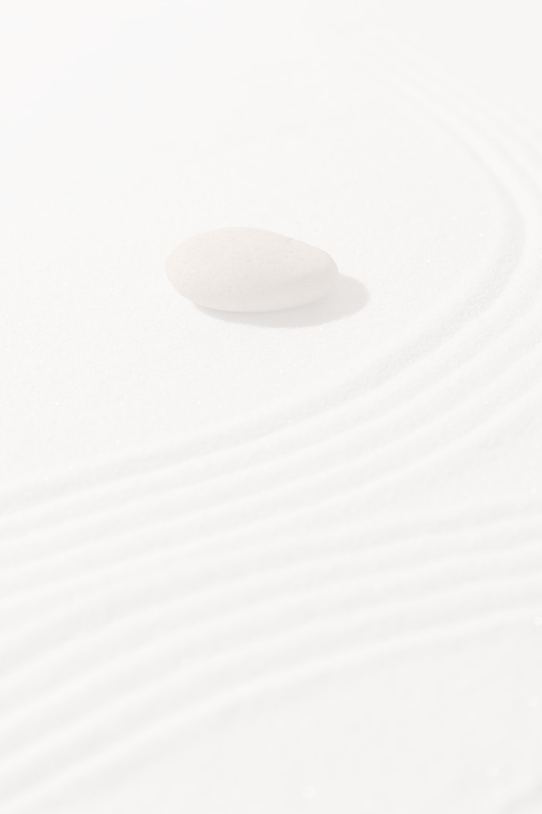
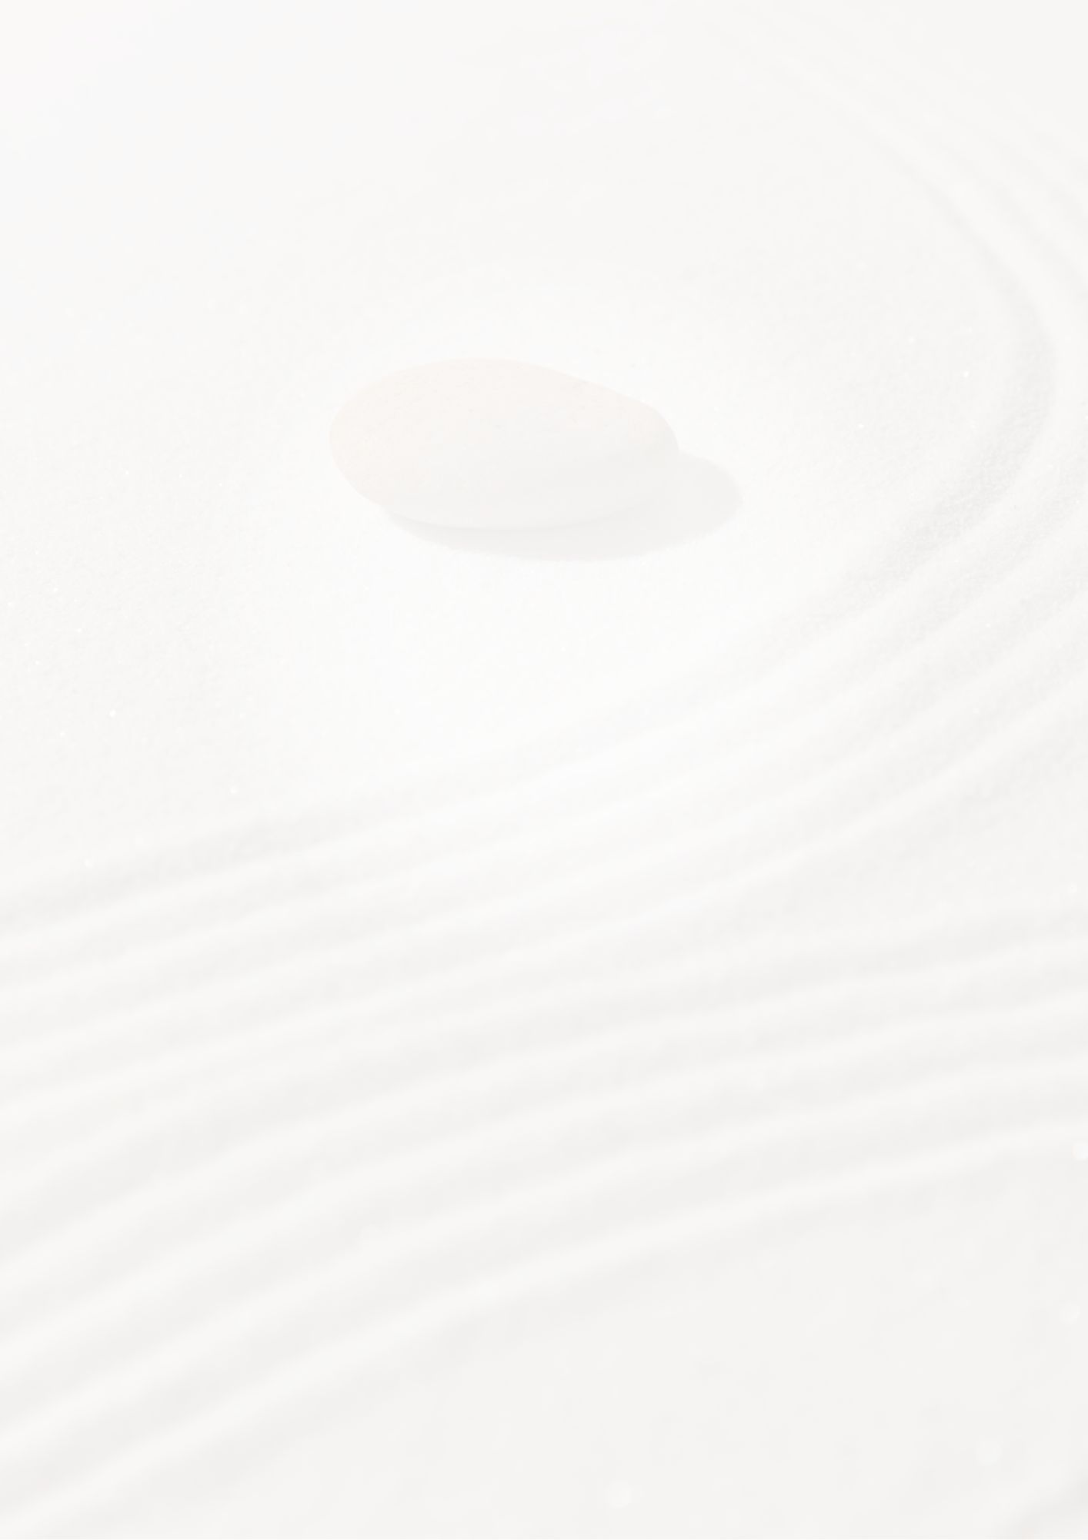
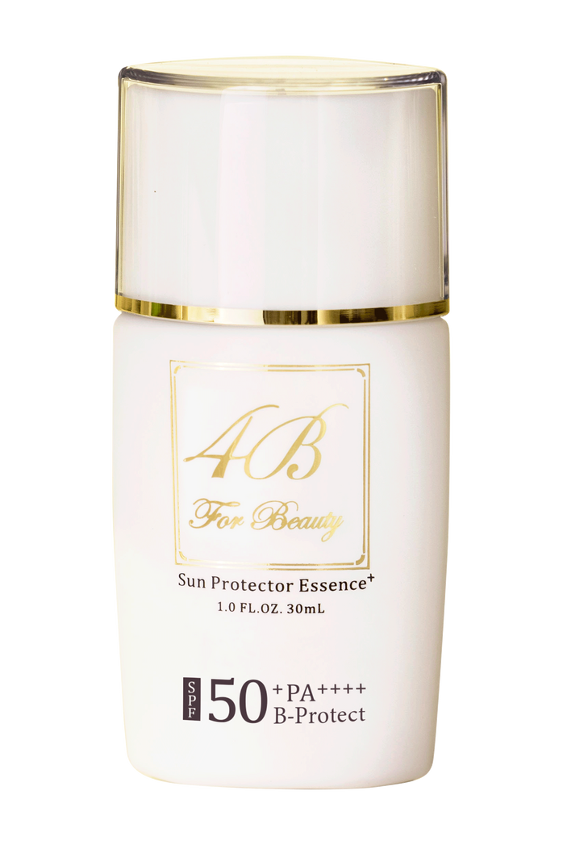



リニューアルリリース
Sun Protector
Essence⁺
サンプロテクターエッセンスプラス
30ml
￥4,180
(税込）
新成分配合で
\新成分/
リニューアルリリース
✓リンゴ果実培養細胞エキス
✓ヒト歯髄細胞順化培養液
✓ビルベリー葉エキス
（ブルーライト保護成分）
リキッド
タイプ
SPF50⁺
PA＋＋＋＋
美容液
効果
ブルーライト
カット

